Slide 1


Blockchain
Allan Edgard Silva Freitas - PPGESP-IFBA

Slide 2
Sistemas Decentralizados

Slide 3
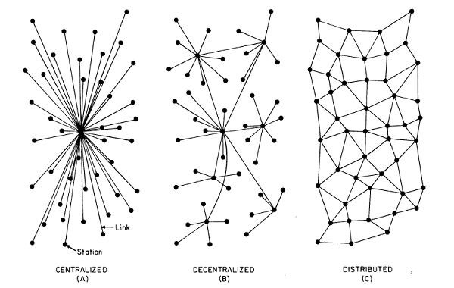
Sistemas Descentralizados
Papeis distribuídos
Não há ponto central
Parceiros independentes que gerenciam processos conjuntamente

Slide 4
Sistemas Redundantes
A redundância em sistemas é obtida por meio de um conjunto mínimo de componentes redundantes que obtém o mesmo grau mínimo de serviço e desempenho que o sistema básico original
Descentralização implica em redundância
Mas, sistemas redundantes podem não ser descentralizados

Slide 5
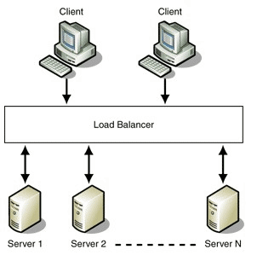
Sistemas Redundantes
Considere um sistema centralizado em que o núcleo do sistema pode ser replicado

Slide 6
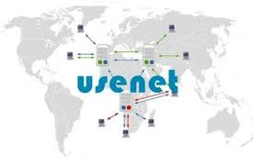



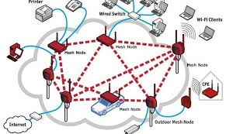
Sistemas Redundantes
Sistemas descentralizados são naturalmente redundantes pois cada participante tem um conjunto independente de componentes

Slide 7
Sistemas de Decisão Descentralizados
Sistemas decentralizados para decisão são uma boa opção de governança
Suponha um bolo guardado em um cofre, 5 pessoas tem chaves parciais, somente a combinação de 3 das 5 chaves abre o cofre.
Maioria permite que decisões cruciais não sejam tomadas de forma isolada

Slide 8
Sistema Monetário Descentralizado
Moeda emitida por Governos implica em uma Política Monetária
Dinheiro pode ser emitido fora do Estado ou dos bancos?
Constituição → única moeda nacional (na maioria dos casos)

Slide 9
Cripto-Moeda
Escassez digital
Regras programáveis
Sistema de contabilidade descentralizado

Slide 10
Sistemas Centralizados
Confiança Incondicional (trust the owner)
Proprietário pode violar regras
Sistemas emulam princípios hierárquicos da vida moderna
Single Point of Failure
Censorship

Slide 11
Princípios da Descentralização
Incremento do nível de independência dos componentes
Manter o balanceamento entre a performance e os recursos aplicados
Preservar a integridade do sistema inteiro
EX: Facebook é centralizado, Sistema Bancário Internacional é descentralizado

Slide 12
Contabilidade Descentralizada
Ledger (livro-razão)
Em ambiente decentralizado, deve-se obter maioria das partes concordância (CONSENSO) para todas as cópias sincronizarem
Tolerância a Falhas
Independência do Controle Individual
Trustlessness (ausência da necessidade de confiança em um terceiro)

Slide 13
Contabilidade Descentralizada
Quanto maior o número de participantes, menor a possibilidade de conluio
Permissionless (não precisa de permissão prévia, aumenta a transparência, pode não ser adequado a dados sensíveis)
Persistência
Protocolos formais, de modo que todos decidem o mesmo resultado (Consenso)

Slide 14
Prática
Pensem em um sistema prático que deva ser decentralizado!
Apresentem de forma justificada os problemas da centralização
Este sistema será a base de seu trabalho!

Slide 15

Bitcoin

Slide 16
O que é Bitcoin?
Bitcoin é um sistema de pagamento online baseado em software descrito por Satoshi Nakamoto em 2008, introduzido como software de código aberto em 2009.
Pagamentos são gravados em um livro-razão público usando uma unidade própria de contabilidade denominada bitcoin.
É uma moeda digital (sem forma física), criada e mantida eletrônicamente. Pode ser utilizada para comprar coisas eletronicamente e não é diferente de moedas convencionais
Bitcoin é normalmente denominado de criptomoeda e pode ser dividida em unidades menores chamadas de satoshi (100.000 satoshis = 1 BTC).
16

Slide 17
Qual a base do Bitcoin?
Sistema operado pelo The Bitcoin Protocol
É baseado em Matemática ao contrário de moedas convencionais baseadas em quantidade fixa de commodities (ouro, prata…) ou moedas fiat (fiat currencies).
Bitcoin tem várias funções que a tornam diferentes de fiat currencies:
Descentralizada
Fácil e rápida de se configurar
Anônima
Completamente transparente
Taxas de transação são minúsculas
Transações são irreversíveis

Slide 18
Descentralizada
Base para o Bitcoin protocolo é um sistema peer-to-peer o que significa que não há necessidade de uma terceira parte.
Ainda, em teoria, a rede bitcoin não é controlada por uma autoridade central (sistema monetário totalmente descentralizdo).
Bitcoins são criados e mantidos em uma comunidade de pessoas a qual qualquer um pode se unir.
Em teoria, não há autoridade (instituição financeira) q qual pode pensar uma política monetária de forma a valorizar ou desvalorizar a moeda bitcoin.
18

Slide 19
Anônimo e Transparente
Bitcoins são armazenados em uma carteira (wallet) com credenciaiss digitais para seus ativos bitcoin que permitem o seu acesso aos mesmos.
A carteira digital usa criptografia de chave pública, na qual 2 chaves, uma pública e uma privada são geradas. A chave pública pode ser como um número de conta e a chave privada, a senha que garante o seu acesso.
A transferência de bitcoin se quando o próximo proprietário fornece a sua chave pública e o proprietário atual usa sua chave privada para publicar um registro no sistema anunciando a mudança de propriedade para a nova chave pública.
O protocolo Bitcoin armazena os detalhes de cada transação que ocorre na rede em uma grande versão de um livro-razão geral (Block chain).
19

Slide 20
Taxas negligenciáveis e processo irreversível
Bitcoin não taxa por transferências nacionais e internacionais.
Bitcoin não é a primeira moeda privada, nem a primeira moeda digital, nem a primeira moeda baseada em criptografia, mas é a primeira a confiar em descentralização em rede ponto a ponto para evitar duplo gasto.
Bitcoin protege contra duplo gasto ao verificar cada transação adicionada ao bloco para assegurar que as entradas da transação não foram previamente já gastas.
20

Slide 21
Como gerar bitcoin – Processo de mineração
Mineradores usam um software especial para resolver problemas matemáticos (algoritmo Bitcoin), e ao completar a tarefa eles recebem uma certa quantia de moedas.
Bitcoins são criados a cada vez que um usuário descobre novo bloco (encontra um valor hash associado ao problema matemático).
Software criará novas moedas ate que atinja a quantia de 21 milhões de bitcoins (moeda com oferta finita).
A taxa de criação de blocos é aproximadamente constante (6 per hour) com redução de 50 % a cada 4 anos.
~ em 2110-2140 serão gerados os 21 milhões de BTC.
21

Slide 22
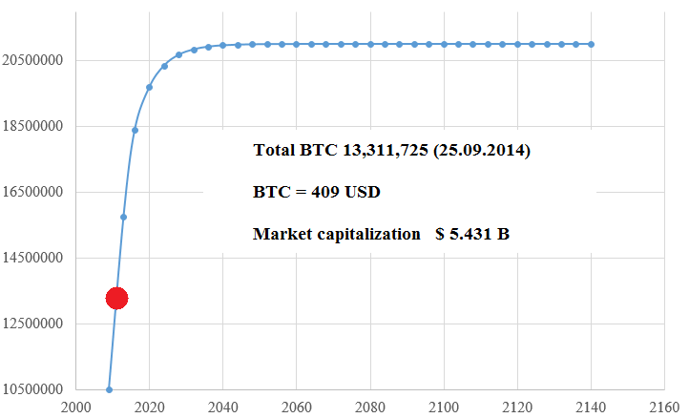
Number of units in circulation
Period
22
data source: bitcoin.it

Slide 23
Como posso obter Bitcoins?
Mineração (equivalente a emissão de moeda por um Banco Central)
Aceitando como Meio de Pagamento
(Time magazine: „All transactions using digital or alternative currencies had been illegal in California until 30.06.2014” http://time.com/2942212/california-bitcoin-legalize/)
Câmbio de Moedas
Salário
Juros de Investimento
Várias formas (doação, jogos, gorjetas, completando tarefas em websites...)
23

Slide 24
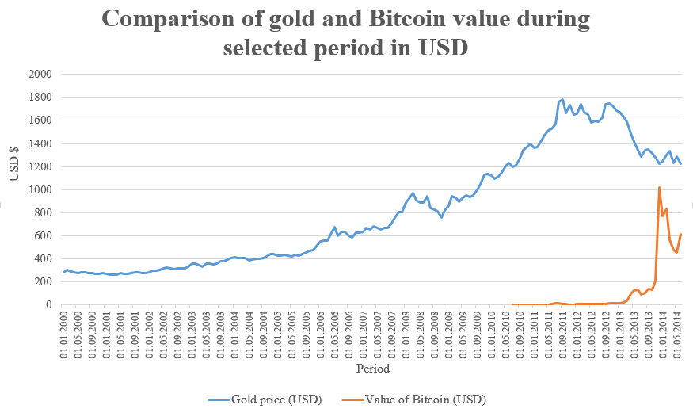
Por que o preço dos bitcoins subiu e por que tornou-se a primeira moeda virtual?
data source: quandl.com and bundesbank.de, own calculations
24

Slide 25
Por que o preço dos bitcoins subiu e por que tornou-se a primeira moeda virtual?
A crise financeira que causou o colapso da economia começou entre 2008-2009. Ele causou uma transferência de ativos imobiliários e da esfera financeira para o investimento em commodities que são tradicionalmente considerados como estáveis. Historicamente, o ouro é a mercadoria mais conhecida desse tipo porque a quantidade deste metal é limitada e, portanto, é uma ótima maneira de proteger seu portfólio em momentos em que o uso da política monetária expansiva é altamente provável. Neste sentido, Bitcoin é semelhante ao ouro (exceto que não há valor intrínseco) e quando o valor do ouro começou a diminuir devido ao teto de preços que tinha sido atingido e à recuperação parcial do mercado financeiro, o valor de Bitcoin subiu porque foi concebido como um produto financeiro com quantidade finita.
25

Slide 26
Problemas teóricos e técnicos para o uso de Bitcoin
Atividades ilegais, especulações e natureza da moeda Base teórica para uso de moeda digital Regulamento e questão fiscal Status disputável de moeda independente e descentralizada Problemas de mineração Ceticismo para a implementação de novos, não regulamentados, mecanismos na esfera financeira.
26

Slide 27
Atividades ilegais, especulações e natureza da moeda Bitcoin
A moeda pode ser anônima e transparente ao mesmo tempo? Por que alguém lhe daria uma grande quantia para resolver equações matemáticas impraticáveis? De acordo com a Forbes (2014.), atualmente, mais de 90 por cento das contas Bitcoin estão em um modo Buy-and-Hold! "Em algum momento no crescimento de um boom todos os aspectos da propriedade tornam-se irrelevantes, exceto a perspectiva de um aumento precoce no preço. A renda da propriedade, ou o gozo de seu uso, ou mesmo o seu valor de longo prazo é agora acadêmico. " J. K. Galbraith (O Grande crash 1929)
27

Slide 28

Posso tornar-me rico com Bitcoin?
Não mais, é tudo sobre tulipas holandesas (~ 1636)...

Slide 29

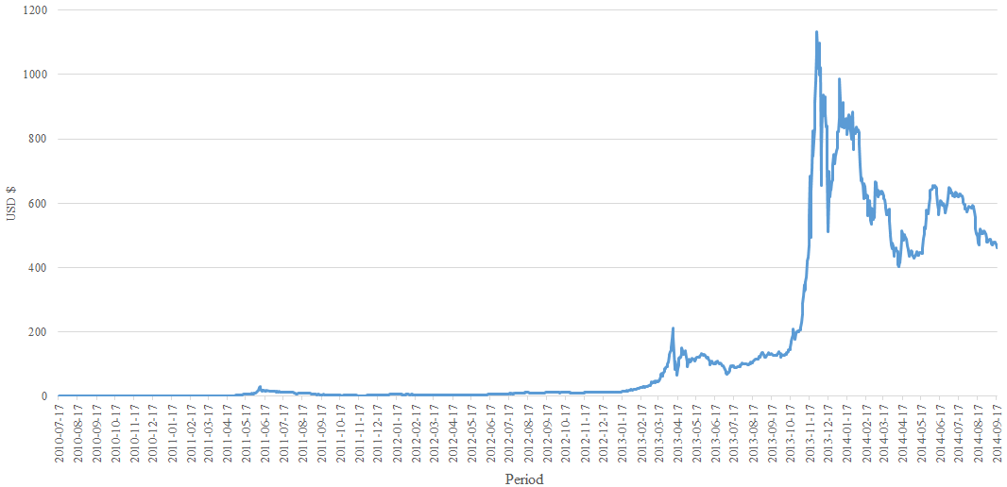
USD/Bitcoin Weighted Price (Volatility analysis)
China restricted Bitcoin exchange for local RMB
Russia defined Bitcoin as dubios activity
MtGox filed for bankrupcy (theft of 477 million USD in BTC)
Soaring caused by wide acceptance of Bitcoin
29
Source: quandl.com

Slide 30
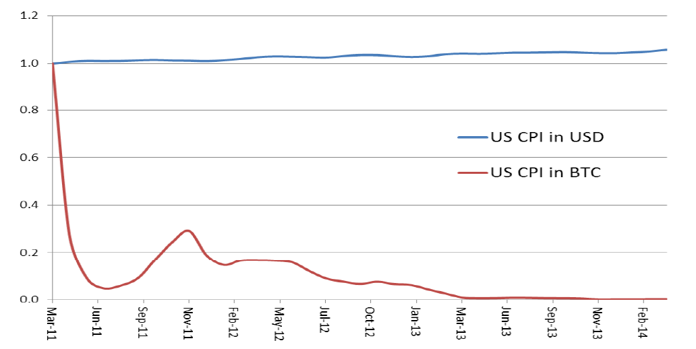
Dilema da volatilidade
Como alcançar a estabilidade de preços com a oferta fixa inelástica de bitcoins?
Source: Ametrano, F. M. 2014. „Hayek Money” p. 19
30

Slide 31
Solução de dilema de volatilidade
Se a obtenção da estabilidade de preços for a fonte alvo principal de Bitcoin deve ser ajustado (fixo) para o preço das mercadorias. O incremento da base monetária deve ser distribuído pro-quota para cada carteira digital, sem uma injusta distribuição da riqueza. É justo e fácil conseguir o equilíbrio, se consideramos somente um bem em um modelo, entretanto, se a política monetária visa a estabilidade do preço de produtos em uma cesta dos bens, é mais complicado! E se um preço do bem cai e a quantidade de moedas na carteira não é grande o suficiente para ajustar ao preço de queda? Mas a quantidade final de bitcoins está mudando, o que é contraditório ao conceito principal.
31

Slide 32

Regulamento e questão fiscal: Mercadoria? Moeda? Dinheiro privado? Propriedade? Segurança?
Os reguladores federais nos Estados Unidos não têm emitido geralmente uma orientação específica do status de Bitcoin.
“Bitcoin is a currency or form of money”
United States District Court, Texas, 2013.
“IRS Boosts Bitcoin’s Status As Speculative Investment”
Money Management, 2014.
“IRS: Bitcoin is property not currency”
Bloomberg, 2014.
32

Slide 33


Qual instituição pode regular as moedas virtuais?
FED?
SEC?
"I think it's important to understand that this is a payment innovation that's taking place entirely outside the banking industry, The Federal Reserve simply does not have the authority to supervise or regulate Bitcoin in any way.„
Federal Reserve Chair Janet Yellen
Question: is bitcoin a security?
The strongest regulatory hook for deeming Bitcoin to be a security may be categorizing it a an "investment contract”.
33

Slide 34


Qual instituição pode regular as moedas virtuais?
US TREASURY?
CFTC?
„If Bitcoin Remains Impractical,
Treasury Will Let it Be” BloombergBusinessWeek, 2014.
Investing in Bitcoins could come under CFTC jurisdiction as being a commodity for future delivery
CFTC would have a colorable claim to regulate derivative products of Bitcoins (i.e., Bitcoin futures, swaps, rolling spot Bitcoin transactions, etc.).
However, market for those products remains small and outside of the United States.
34

Slide 35
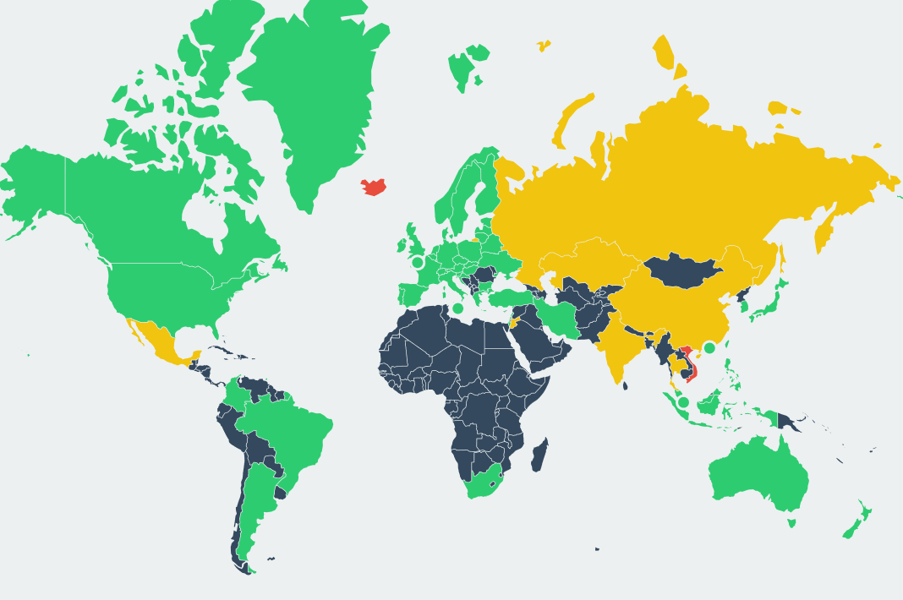
PERMISSIVE
CONTENTIOUS
HOSTILE
UNKNOWN
Source: bitlegal.io
35

Slide 36
Há três maneiras como Bitcoin gerar renda:
Uma vez que o valor de um Bitcoin flutua, pode-se gerar lucro líquido vendê-los ao preço mais elevado do que o preço original (tributação de ganhos de capital). Se eles são recebidos por comerciantes no pagamento de bens e serviços. Bitcoins obtidos através de atividades de mineração são um assunto de tributação de renda padrão.
Um país pode ter um programa de tributação adequado se o quadro regulamentar não for definido e se o estatuto de "moeda ou mercadoria" for desconhecido? Se tomar o anonimato do Bitcoin em conta, então pode-se simplesmente deduzir que a evasão fiscal não é apenas viável, mas Inevitável.
36

Slide 37

Bitcoin é uma moeda independente e descentralizada?
Independência é definida como a liberdade do controle, influência... Enquanto o Bitcoin é uma parte da sociedade, ele não pode ser independente, porque uma simples proibição de um país relevante pode causar colapso da moeda. O que acontecerá quando Bitcoin confrontar todo o peso de regulamentação estatal?
37

Slide 38
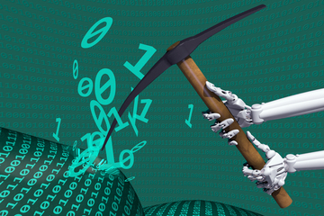
Problemas de mineração
Usar o poder de computação de terceiros para alcançar um desempenho de mineração mais rápido (sem conhecimento e consentimento do terceiro: botnet) Ataques de negação de serviço distribuídos (DDoS)
O ataque do cartel de 51
Um ataque Goldfinger
38

Slide 39
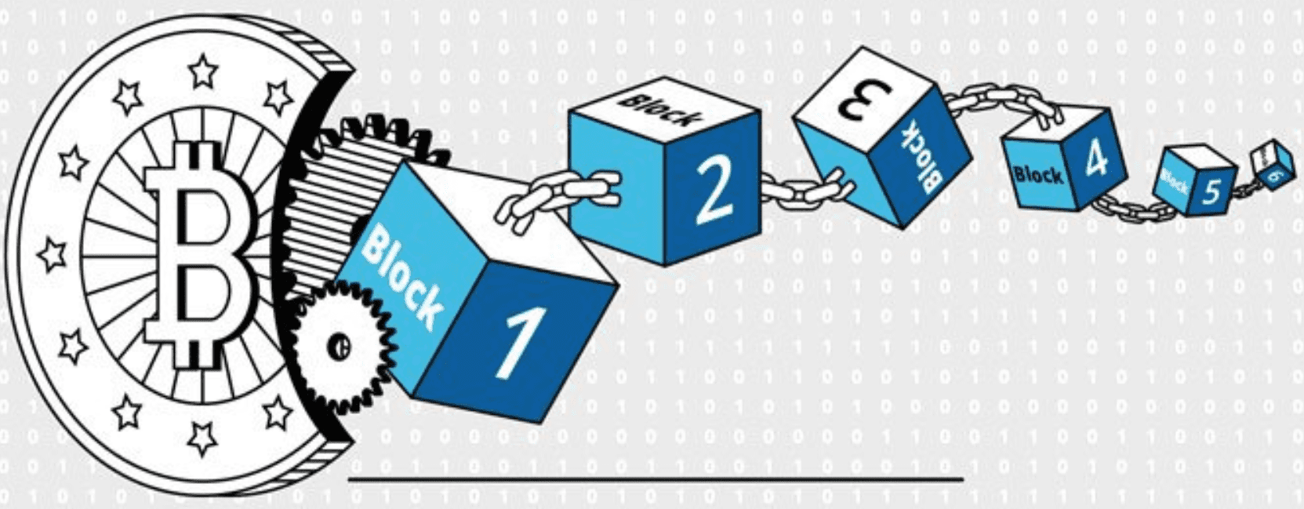
Mas ainda temos blockchain...
Graças a Deus por blockchain!

Slide 40
Aspectos do Bitcoin ao Blockchain

Slide 41
Transações on-line
Dinheiro físico
Não rastreável (bem, principalmente!) Seguro (principalmente) Baixa inflação
Não pode ser usado on-line diretamente Transações eletrônicas de crédito ou débito Banco vê todas as transações Os comerciantes podem rastrear/perfil clientes
41

Slide 42
Tamanho da Economia BitCoin
Número de BitCoins em circulação 17,6 milhões (Abril 2019) Número total de BitCoins gerados não pode exceder 21 milhões Preço médio de um Bitcoin: cerca de 5.000 USD (Abril 2019) O preço é instável. 30 transações por min. (VISA 200.000 por minuto).

Slide 43
Desafios do Bitcoin
Criação de uma moeda virtual
Como é criado em primeiro lugar?
Como evitar a inflação? (O que impede que qualquer um crie lotes das moedas?)
Validação
A moeda é legítima? (prova de trabalho)
Como você impede uma moeda de dupla despesa?
Proteção do comprador e do vendedor em transações on-line
O comprador paga, mas o vendedor não entrega
O vendedor entrega, o comprador paga, mas o comprador faz uma reivindicação.
Confiança em terceiros
Confie na prova em vez da confiança
Verificável por todos
Nenhum banco central ou casa de compensação

Slide 44
Segurança em Bitcoin
Autenticação → Public Key Crypto: Digital Signatures
Estou pagando a pessoa certa? Não é outro imitador?
Integridade → Digital Signatures and Cryptographic Hash
A moeda está gasta?
Um invasor pode reverter ou alterar transações?
Disponibilidade → Broadcast messages to the P2P network
Posso fazer uma transação quando quiser?
Confidencialidade → Pseudonymity
Minhas transações são privadas? Anônimo?

Slide 45
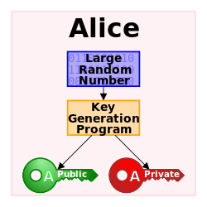
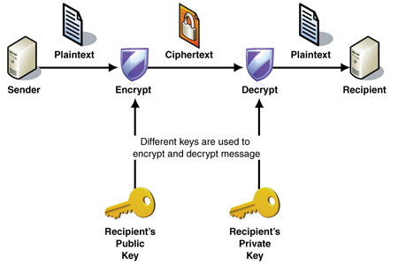
Chave pública/privada: criptografia

Slide 46
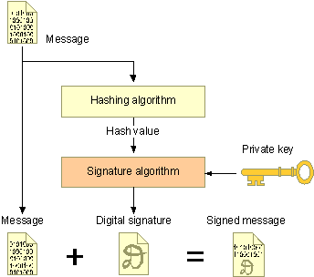
Criptografia de chave pública: assinatura digital
Primeiro, crie um resumo de mensagens usando um hash criptográfico Em seguida, criptografe o resumo da mensagem com sua chave privada
Authentication
Integrity
Non-repudiation

Slide 47
Funções de Hash Criptográfico
Consistente: hash (X) sempre produz o mesmo resultado Unidirecional: dado Y, difícil de encontrar X tal que hash(X) = Y Resistente à colisão: dado hash (W) = Z, difícil de encontrar X tal que hash (X) = Z
Hash Fn
Fixed Size
Hash
Message of arbitrary length
47
Notes:
47

Slide 48
Retornando ao Bitcoin
Validação
A moeda é legítima? (proof-of-work) Uso de Hash Criptotográfico
Como prevenir gasto-duplo da moeda? Difusão a todos os nós
Criação de uma moeda virtual
Como é criado em primeiro lugar? Prover incentivos aos mineradores
Como prevenir inflação? Limitar a taxa de criação de BitCoins

Slide 49
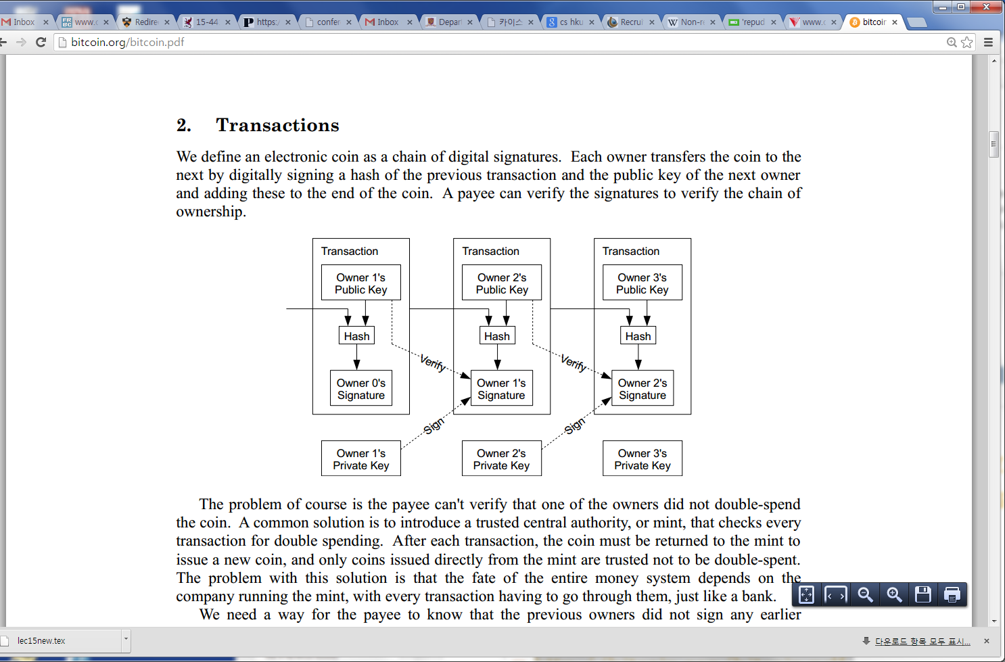
Bitcoin
Moeda eletrônica = = cadeia de assinaturas digitais Transferência BitCoin: Sign(transação anterior + chave pública do novo proprietário) Qualquer um pode verificar se o (n-1)-proprietário transferiu este ao n-proprietário. Qualquer um pode seguir a história Dado um BitCoin:

Slide 50

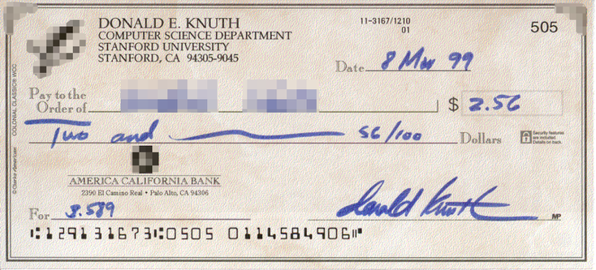
Transações Bitcoin
Public key 0xc7b2f68...
Public key 0xa8fc93875a972ea
Signature 0xa87g14632d452cd

Slide 51
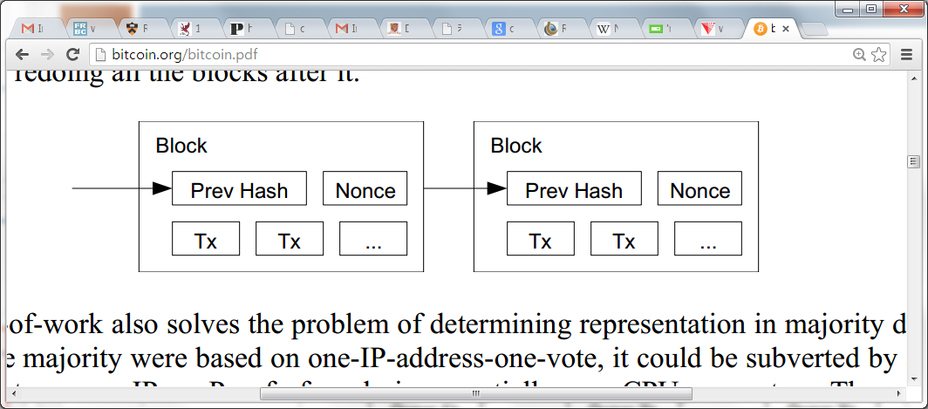
Uso de hashes criptográficos
Proof-of-work
Block contém transações a serem validadas e o valor de hash anterior. Escolha um nouce tal que hash(hash anterior, nounce, TX) < E. E é uma variável que o sistema especifica. Basicamente, isso equivale a encontrar um valor de hash que possui x bits iniciais em zero. O trabalho exigido é exponencial no número de bits zero exigido. A verificação é fácil. Mas a prova de trabalho é difícil.

Slide 52
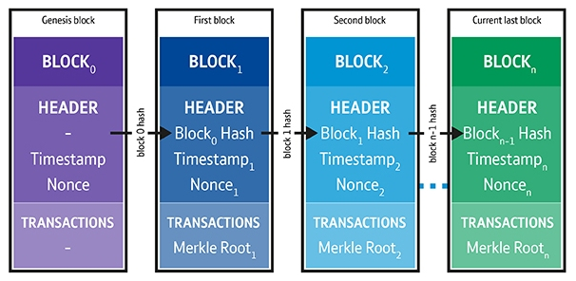
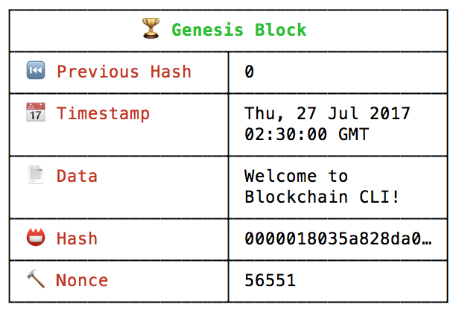
BLOCKCHAIN
Variamos o nonce até que o hash atenda ao requisito de 00000 iniciais

Slide 53
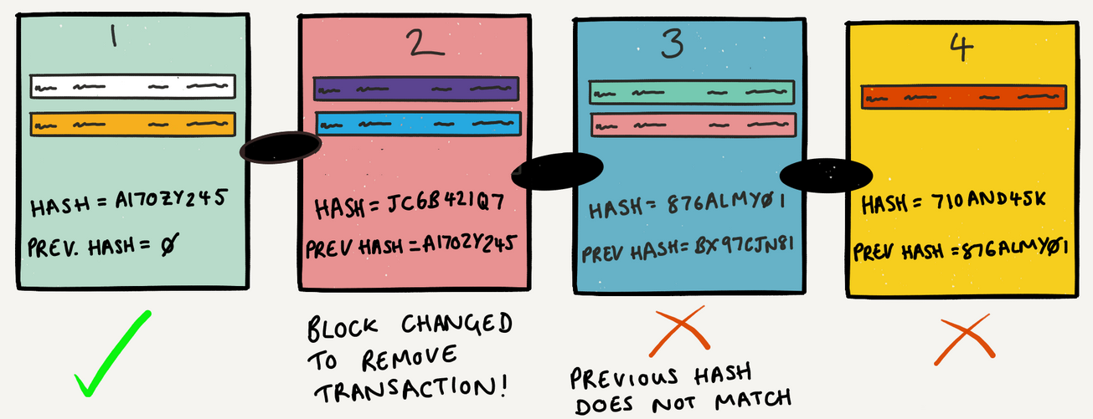
Blockchain assegura Imutabilidade

Slide 54
Previnindo gasto duplo
A única maneira é estar ciente de todas as transações. Cada nó (Mineiro) verifica que este é o primeiro gasto do Bitcoin pelo ordenante. Somente quando é verificado, ele gera a prova de trabalho e anexá-lo à cadeia atual.

Slide 55
Bitcoin Network
Cada nó P2P executa o seguinte algoritmo:
Novas transações são transmitidas para todos os nós. Cada nó (mineiro) coleta novas transações em um bloco. Cada nó trabalha em encontrar uma prova de trabalho para seu bloco. (Difícil de fazer. Probabilística. O único a terminar cedo provavelmente vai ganhar.) Quando um nó encontra uma prova de trabalho, ele transmite o bloco para todos os nós. Os nós aceitam o bloco somente se todas as transações nela forem válidas (verificação de assinatura digital) e não já gastado (Verifique todas as transações). Após a aceitação, a criação do próximo bloco na cadeia usa o hash do novo bloco aceito como o hash anterior.

Slide 56
Tie breaking
Dois nós podem encontrar um bloco correto simultaneamente:
Mantenha ambos e trabalhe no primeiro Se um cresce mais do que o outro, tome mais por muito tempo um
Duas cadeias de bloco diferentes (ou blocos) podem satisfazer a prova de trabalho necessária.

Slide 57
Reversão é difícil
Revertendo fica exponencialmente difícil como a cadeia cresce.
2. Recomputar nonce
3. Recomputar o próximo nonce
1. Modificar a transação (reverter ou alterar o pagador)

Slide 58
Limitação prática
Pelo menos 10 minutos para verificar uma transação
Concordar em pagar Aguarde um bloco (10 minutos) para a transação passar. Mas, para uma grande transação ($ $ $) esperar mais. Porque se você esperar mais tempo torna-se mais seguro. Para grandes $ $ $, você espera por seis blocos (1 hora).

Slide 59
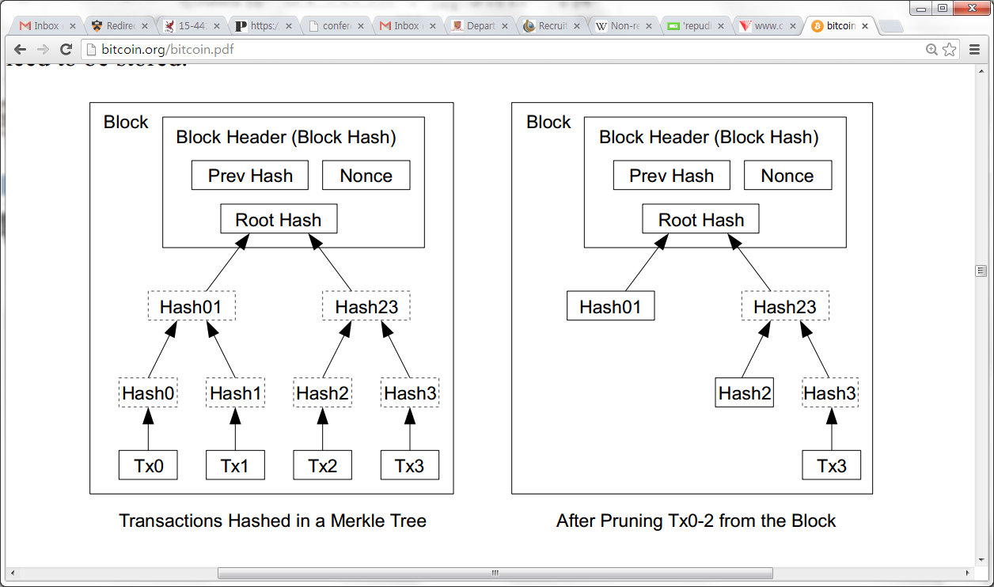
Otimizações
Árvore de Merkle
Mantenha apenas o hash raiz Exclua os valores de hash interior para salvar o disco Cabeçalho de bloco contém apenas o hash de raiz Cabeçalho de bloco é de cerca de 80 bytes
80 bytes * 6 por/hr * 24 hrs * 365 = 4,2 MB/ano

Slide 60
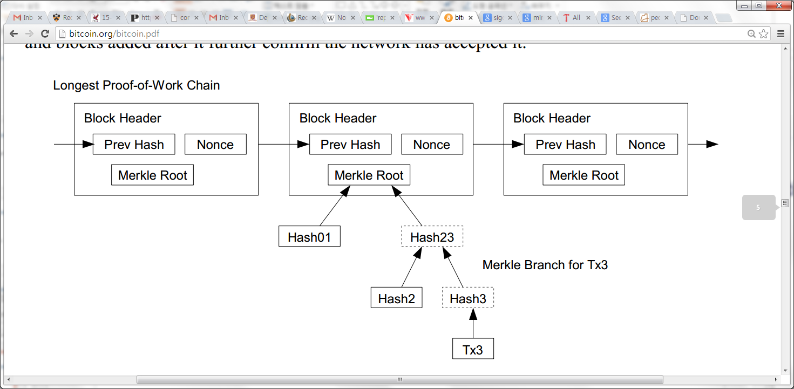
Verificação simplificada do pagamento
Qualquer usuário pode verificar uma transação facilmente perguntando a um nó. Primeiro, obtenha a cadeia de prova de trabalho mais longa Consulta o bloco que a transação a ser verificada (TX3) está no. Só precisa Hash01 e Hash2 para verificar; não de todo o TX.

Slide 61
BitCoin Economics
Limite de taxa na criação de um novo bloco
Adaptar-se à "capacidade da rede“
Um bloco criado A cada 10 minutos (seis blocos a cada hora)
Como? A dificuldade é ajustada a cada duas semanas para manter a taxa fixada à medida que o poder de capacidade/computação aumenta
N novos Bitcoins por cada novo bloco: creditado ao mineiro: incentivos para mineiros
N foi 50 inicialmente. Em 2013, N = 25. Em 2019, N = 12,5.
N/2 a cada 210.000 blocos (a cada quatro anos)
Assim, o número total de BitCoins não excederá 21 milhões. (Depois que este mineiro toma uma taxa)

Slide 62
Implicações de privacidade
Sem anonimato, apenas pseudonimicidade Todas as transações permanecem na cadeia de blocos – indefinidamente! Mineração de dados retroativos
A mineração de dados em compras de clientes para identificar mulheres grávidas e anúncios alvo para eles (NYT 2012), acabou informando o pai de uma mulher que sua filha adolescente estava grávida Imagine o que as empresas de cartão de crédito poderia fazer com os dados
CS660 - Advanced Information Assurance - UMassAmherst
62

Slide 63
Aspectos de Funcionamento de Blockchain

Slide 64
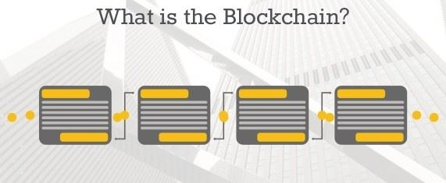
Wikipedia – “A distributed database that is used to maintain a continuously growing list of records, called blocks. Each block contains a timestamp and a link to a previous block”

Slide 65
Double spend conundrum
Double-spending is the result of successfully spending digital money more than once
Blockchain for bitcoin made it the first digital currency to solve the double spending problem without requiring a trusted administrator
Protects against double spending by verifying each transaction added and ensuring that the inputs for the transaction had not previously already been spent
Uses a decentralized system, where a consensus among nodes following the same protocol is substituted for a central authority

Slide 66
Characteristics of blockchain
Information held on a blockchain exists as a shared — and continually reconciled — distributed database
The blockchain database isn’t stored in any single location, meaning the records it keeps are truly public and easily verifiable
No centralized version of this information exists for a hacker to corrupt
Hosted by millions of computers simultaneously, its data is accessible to anyone on the internet

Slide 67
Characteristics of blockchain
Decentralized nature prevents control by a single entity
Transactions are immutable (unable to be changed) and exist forever
The blockchain network lives in a state of consensus, one that automatically checks in with itself every ten minutes (new block creation)
Eliminate third party intermediaries/overhead costs to reduce transaction fees, in addition to settling transactions 24/7

Slide 68
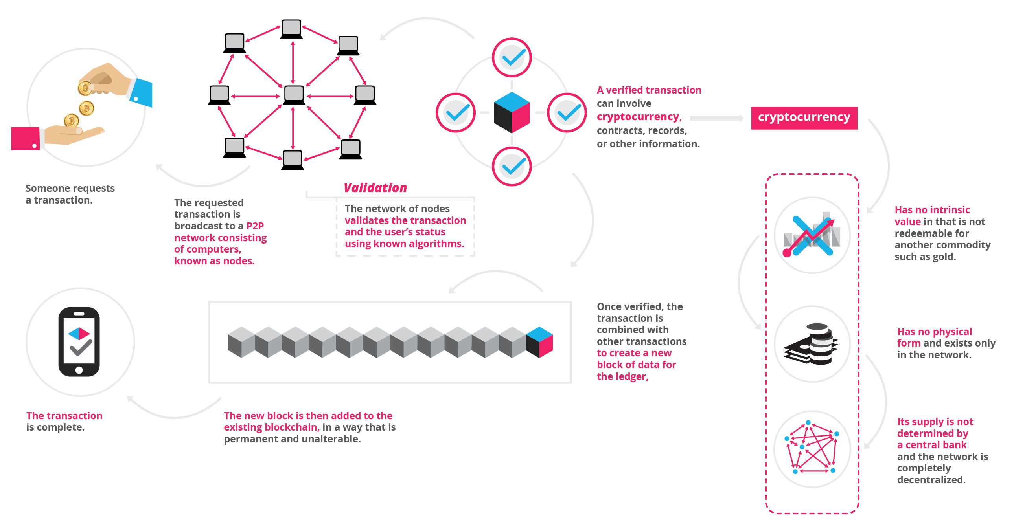

Slide 69
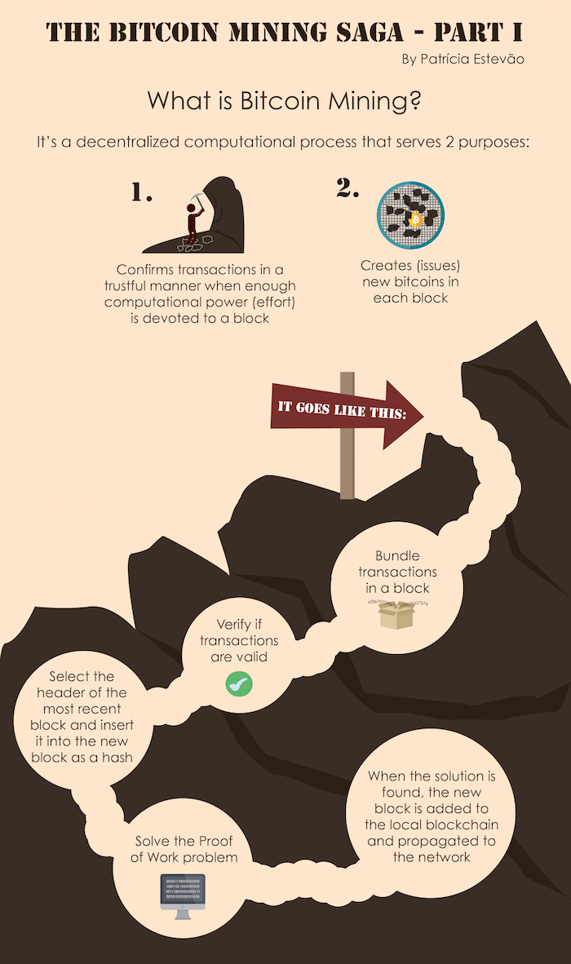
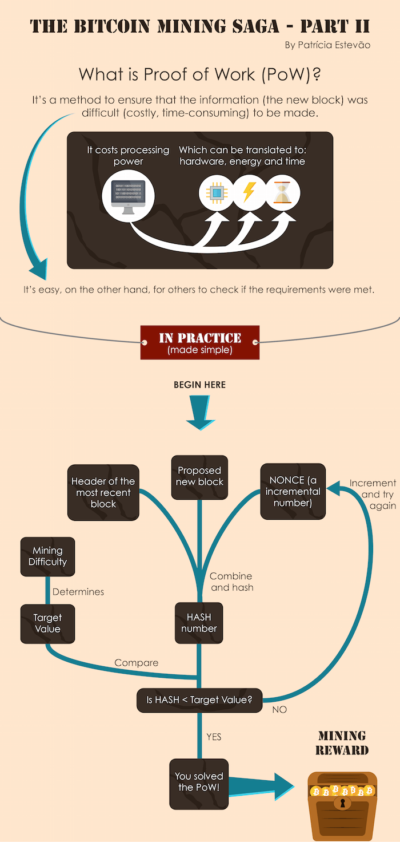
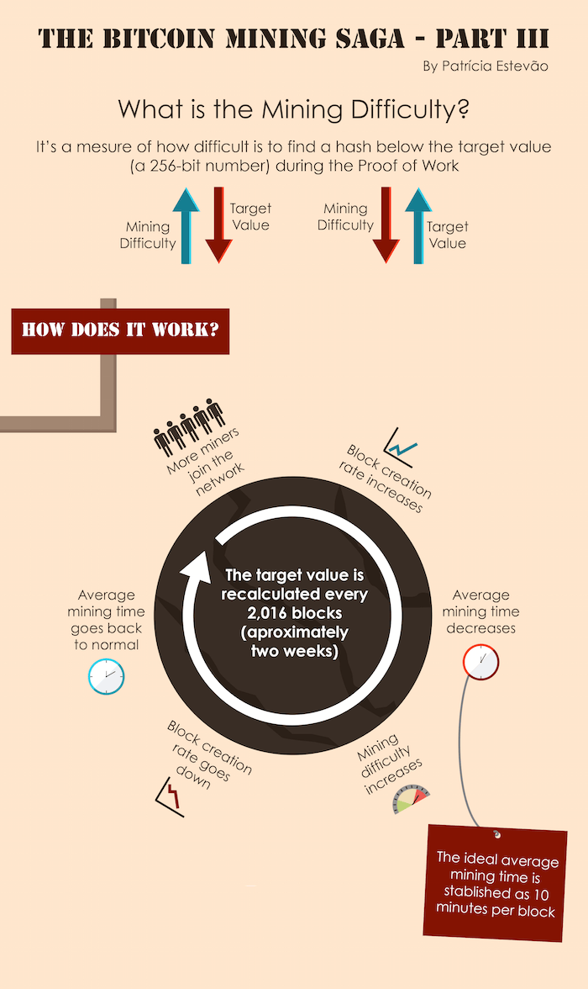
https://blockgeeks.com/guides/smart-contracts/

Slide 70
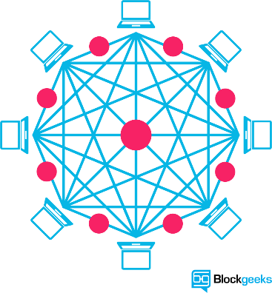
How is the network powered? (Nodes)
Node – um computador conectado à rede de blockchain usando um cliente que executa a tarefa de validar e retransmitir transações) recebe uma cópia do blockchain, que é baixada automaticamente ao ingressar na rede blockchain Cada nó é um "administrador" do blockchain, e junta-se voluntariamente à rede (neste sentido, a rede é descentralizada)

Slide 71
Por que hospedar um nó?
Incentivo: a chance de ganhar criptomoeda (prova de trabalho) Os nós são ditos “mineradores" ao resolver enigmas computacionais e adicionar registros da transação ao blockchain (taxas) Maneira inteligente de emitir a moeda (descentralizada) e cria um incentivo para que mais pessoas a blockchain Os nós usam o blockchain para distinguir transações legítimas de tentativas de repassar moedas que já foram gastas em outro lugar

Slide 72
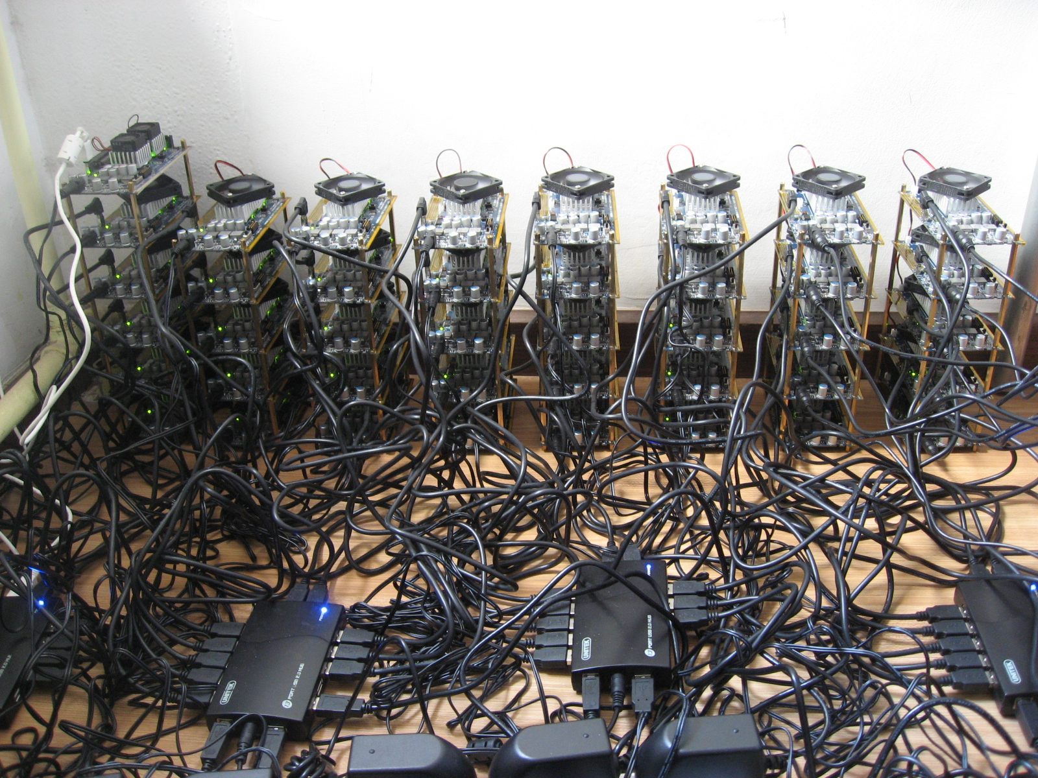

Slide 73
Bitcoin tem sido útil como uma moeda digital, mas se destaca como um "pônei de um truque". Uma ideia concebida para o blockchain é fornecer funcionalidade muito além da moeda.
Entra Ethereum e smart contracts

Slide 74
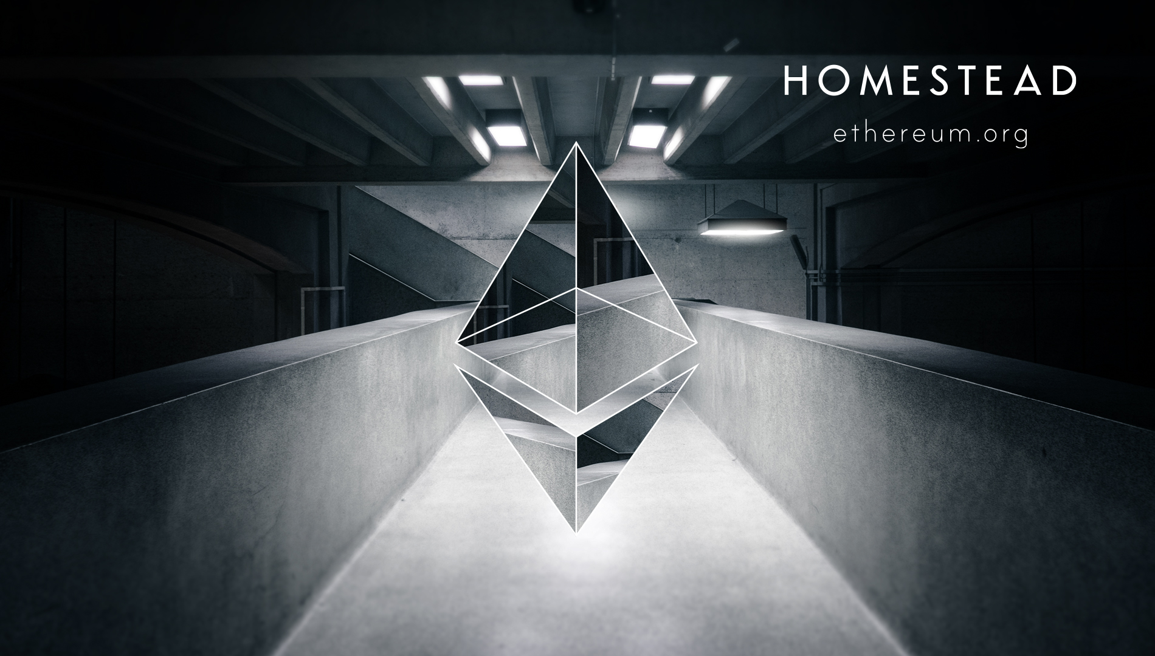

The future is being built as we speak
And it is being built on Ethereum

Slide 75
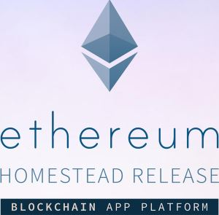
Build unstoppable applications
Ethereum is a decentralized platform that runs smart contracts: applications that run exactly as programmed without any possibility of downtime, censorship, fraud or third party interference.
These apps run on a custom built blockchain, an enormously powerful shared global infrastructure that can move value around and represent the ownership of property.
This enables developers to create markets, store registries of debts or promises, move funds in accordance with instructions given long in the past (like a will or a futures contract) and many things that have not been invented yet, all without a middle man or counterparty risk.

Slide 76
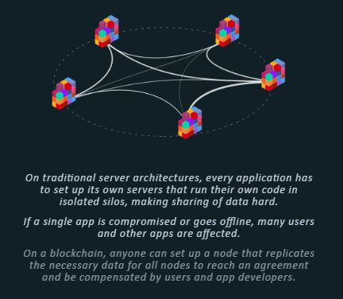

Slide 77
What are smart contracts?
Computer protocols that facilitate, verify, or enforce the negotiation or performance of a contract, or that make a contractual clause unnecessary
Help you exchange money, property, shares, or anything of value in a transparent, conflict-free way, while avoiding the services of a middleman
Define the rules and penalties around an agreement in the same way that a traditional contract does, but also automatically enforce those obligations (code is law)

Slide 78
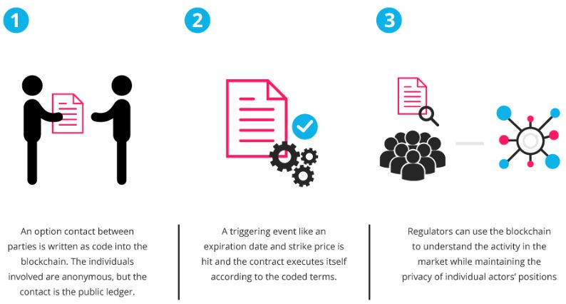

Slide 79
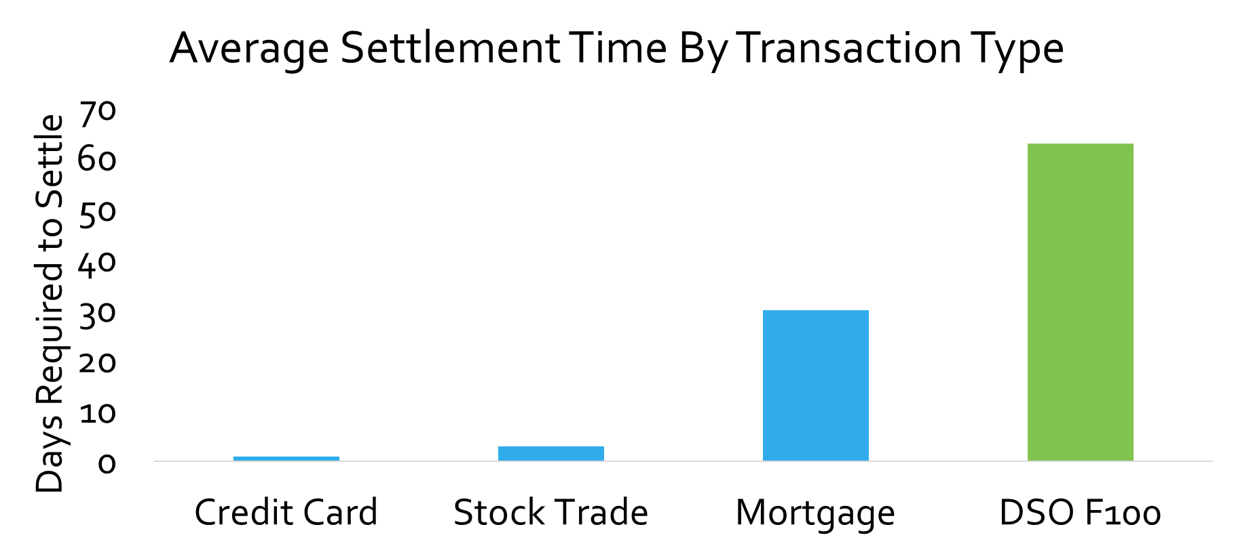
The disconnected nature of un-trusted systems manifests itself in the time required to fully close out transactions
79

Slide 80


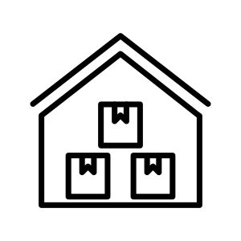




With blockchains, the future of finance is embedded in business process everywhere.
Production
Purchase orders proof of demand that unlocks trade finance.
Payments are automated into the purchase contract and triggered upon delivery.
#
Trade Finance
#
#
Distributor
Customs
Shipping
#
#
Payment for shipping and insurance is automated.
Tariff, tax & duty calculations, documents & payments are built into purchase agreements.
#
Insurance
80

Slide 81
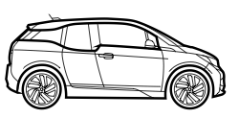
And in every smart thing and industrial asset.
Fractional Ownership
Why own a whole car if you only use part of it?
Maintenance
Automatically detect and purchase repair services
User Fees
Billing & payments for rides
Financing
Access tied to identity and payments
Value of the verified income stream
81

Slide 82
Smart Contracts
A smart contract is a computer program executed in a secure environment that directly controls digital assets
82

Slide 83
Smart Contracts
A smart contract is a computer program executed in a secure environment that directly controls digital assets
83

Slide 84
A computer program is a collection of instructions that performs a specific task when executed by a computer. A computer requires programs to function, and typically executes the program's instructions in a central processing unit.
Wikipedia
84

Slide 85
Example: bet on an event
if HAS_EVENT_X_HAPPENED() is true:
send(party_A, 1000)
else:
send(party_B, 1000)
85

Slide 86
Smart Contracts
A smart contract is a computer program executed in a secure environment that directly controls digital assets
86

Slide 87
Properties of Secure Environments
Correctness of execution
The execution is done correctly, is not tampered
Integrity of code and data
Optional properties
Confidentiality of code and data
Verifiability of execution
Availability for the programs running inside
87

Slide 88

Examples of secure environments
Servers run by trusted parties
Decentralized computer network (ie. blockchains)
Quasi-decentralized computer network (ie. consortium blockchains)
Servers secured by trusted hardware (e.g. SGX)
88

Slide 89
Smart Contract
A smart contract is a computer program executed in a secure environment that directly controls digital assets
89

Slide 90
Example
Legal contract: “I promise to send you $100 if my lecture is rated 1*”
Smart contract: “I send $100 into a computer program executed in a secure environment which sends $100 to you if the rating of my lecture is 1*, otherwise it eventually sends $100 back to me”
90

Slide 91
Smart Contract
A smart contract is a computer program executed in a secure environment that directly controls digital assets
91

Slide 92
What are digital assets?
A broad category
Domain name
Website
Money
Anything tokenisable (e.g. gold, silver, stock share etc)
Game items
Network bandwidth, computation cycles
92

Slide 93
Proposta
Evolua a sua proposta para um contrato inteligente que faça a intermediação de algum bem digital associado ao seu problema
Pense o fluxo do contrat e como bens digitais fluirão na blockchain

Slide 94
Aspectos Técnicos
Proof of Work, Proof of Stake, ...

Slide 95
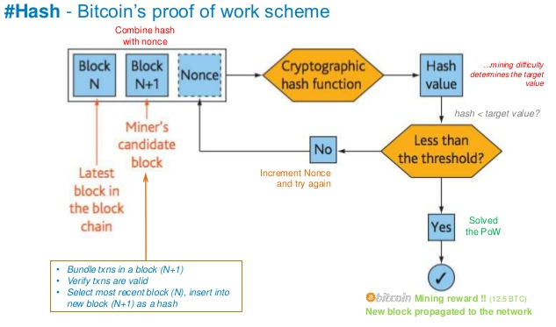

Slide 96
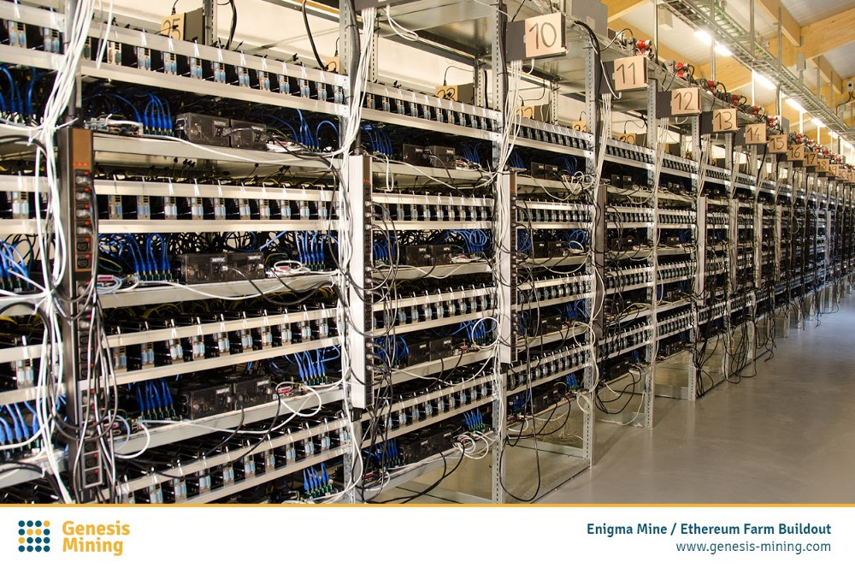

Slide 97
Proof of Work
Função Hash Criptografada (no caso do Bitcoin é usado o algoritmo SHA-256) do último bloco do Blockchain, adiciona novas transações e resolve uma nova função criptografada.
Resolver a função seria o trabalho, daí o nome PoW, Prova de Trabalho
É fácil verificar se o resultado da função é correto, porém muito difícil, quase impossível de resolver, portanto resta chutar até acertar.
Quem resolver a função será o criador do próximo bloco e receberá uma recompensa além das taxas inclusas nas transações processadas no mesmo. Assim que um bloco for resolvido e aceito pela rede descentralizada começa a corrida pelo próximo bloco.
Alto consumo
Segura (exige conluio em 51% para ataque)

Slide 98
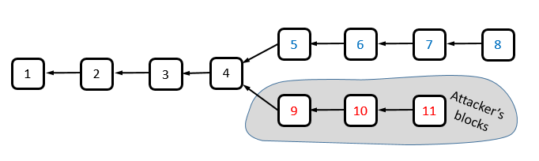
Considere um mineiro, Alice. Alice está participando do protocolo Bitcoin como um mineiro honesto. Com o passar do tempo, Alice constrói um blockchain baseado nas mensagens (blocos) que ela viu de outros colegas aos quais ela está conectada na rede Bitcoin. Como ela segue o protocolo, em algum momento t, Alice extrai um bloco b_t + 1 em cima de sua blockchain B = (b_1, b_2,…, b_t) mais atualizada e correta, uma lista de blocos.
Vamos denotar a altura de um blockchain pela função h, de modo que h(B) seja a altura de B. Se, a qualquer momento, Alice vir um novo bloco b’ de um de seus colegas estendendo B, Alice interromperá a mineração em B e começará a minerar em B’ = (b_1, b_2,…, b_t, b’). Isso ocorre porque Alice é uma participante honesta e os participantes honestos aderem ao protocolo.]
Se 51% dos mineradores forem honestos, blocos de atacantes não persistirão.

Slide 99
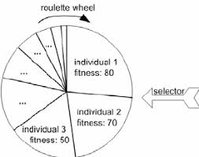
Proof of Stake
A forma de mineração PoS usa um sorteio aleatório para decidir quem será o criador do próximo bloco.
Nesse modelo o potencial criador já deve contar com ativos na moeda específica e quem tiver mais moedas tem mais chances de ser o criador/sorteado.

Slide 100
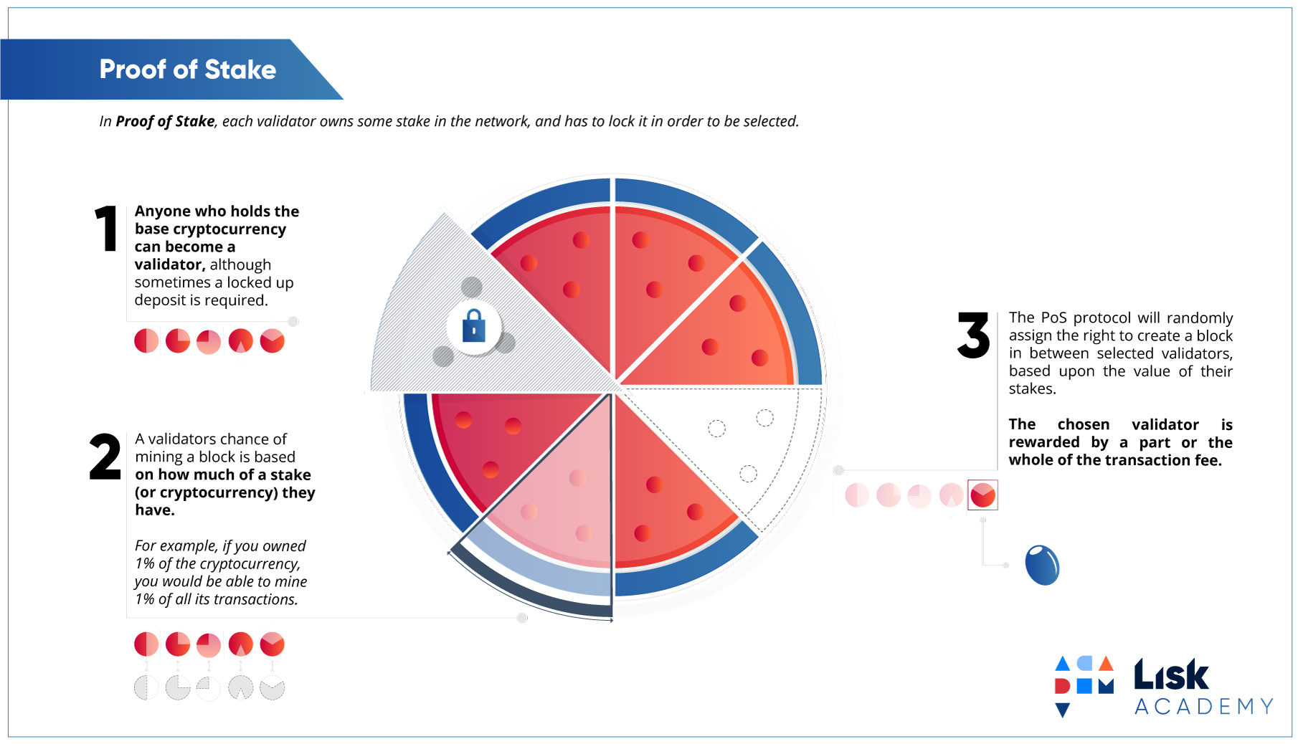

Slide 101
Proof of Stake
É necessário alocar uma quantidade de moedas para este processo e caso tente comprometer ou alterar o bloco perderá suas moedas.
Isto em teoria garante a integridade dos participantes.
No PoS este processo é chamado de bloco forjado e não minado como no caso de PoW.
Há diferentes moedas que usam este algoritmo de consenso e diversas formas de PoS também.
Em algumas o rateio de novas moedas é feito de forma proporcional as moedas existentes, em outras todas as moedas foram pré-criadas assim cada bloco novo não dá recompensa, o criador apenas recebe as taxas das transações processadas naquele bloco.
POS também criticado por beneficiar de forma desproporcional os grandes detentores de moeda.

Slide 102
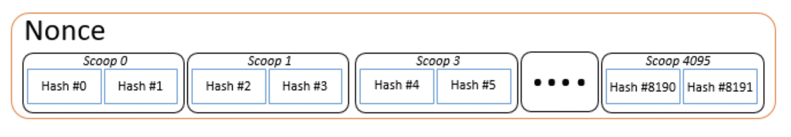
Proof of Capacity
A forma de mineração PoC, muito menos conhecida e utilizada, neste caso é usado espaço no HD do minerador como prova de capacidade. É semelhante ao PoS por ser um sorteio, porém nesse caso quanto mais espaço no HD disponível maior a chance de ser o criador do próximo bloco.

Slide 103
Proof of Capacity
A capacidade é utilizada por plotting. De acordo com o tamanho do disco, pode demorar dias ou mesmo semanas para criar um arquivo plot. Plotting usa um hash muito lento chamado Shabal. Mais espaço alocado para plotting, mais nonces podem ser armazenados. Um nonce possui 8192 hashes organizados em pares chamados de scoops.
Desde que estes hashes são de difícil cálculo, são pre-computados e armazenados em disco.

Slide 104
Proof of Capacity
Durante o tempo de mineração gera-se um scoop number entre 0 e 4095. Este scoop permite calcular um deadline para cada nonce gerado (maior capacidade, mais nonces). Após calculados todos os deadlines, é obtido o menor deadline que representa o tempo em segundos que deve-se aguardar antes de ter permissão de forjar um bloco. Se ninguém forjar um bloco neste período, pode-se forjar o bloco e reclamar a inserção do mesmo na blockchain.
Beneficia donos de maior capacidade de armazenamento.

Slide 105
Delegated Proof of Stake
Similar ao Proof of Stake (POS) nos seguintes sentidos:
Quanto mais moedas se possui, mais influência terá no processo de criação de novo blocos;
Novos blocos são forjados e não minerados;
Exige um colateral para execução da tarefa que será perdido caso tente manipular o processo.
O modelo remete, de certa forma, a um modelo democrático, pois detentores da moeda tem poder de voto de acordo com a quantidade de moedas que possuem.
Podendo eleger “delegates/witnesses” ou representantes/testemunhas que serão parte do grupo de criação dos novos blocos.

Slide 106
Delegated Proof of Stake
Estes representantes se revesam para forjar os novos blocos, que são criados num prazo pré-estipulado pelo protocolo. Este prazo é previsível, normalmente de poucos segundos e permite ao blockchain processar novos blocos de forma muita mais rápida que outros modelos de consenso.
Caso um destes representantes não execute o trabalho de forma satisfatória, os detentores da moeda podem simplesmente realocar o seu voto e efetivamente excluir este representante do processo, elegendo outra pessoa para executar a tarefa.
Como este trabalho é remunerado, há um claro incentivo para que tais representantes se comportarem de maneira adequada.

Slide 107
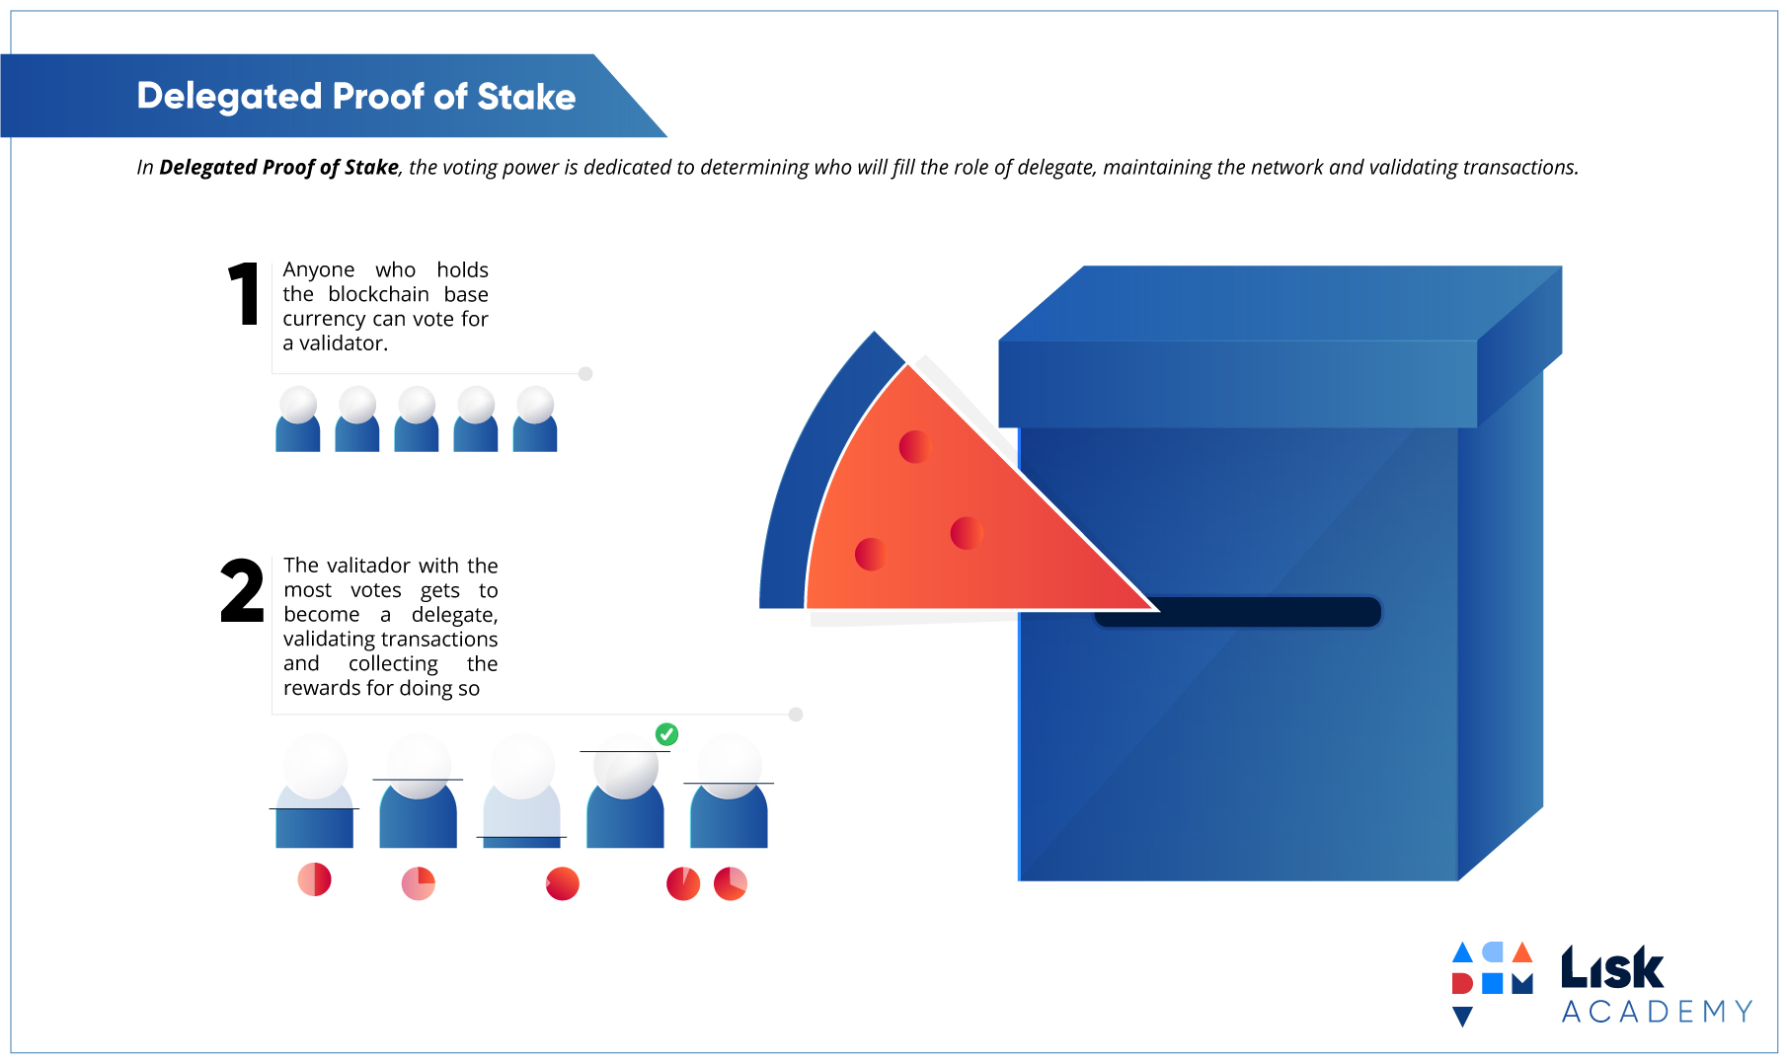

Slide 108
Blockchains permissionadas x não permissionadas
As blockchains apresentadas até então mediam a relação de criação de blocos por meio de criptomoedas, com diferentes salvaguardas de modo que uma única entidade não tenha o controle da rede e atue de forma maliciosa.
Estas blockchains são ditas não permissionadas pois permitem que qualquer um participe, mas a mediação requer o uso de recursos de processamento (PoW) ou armazenamento (PoC), ou mesmo a dirimir formas adequadas de escolha do próximo líder baseadas em recursos anteriores (PoS e DPoS)
E quando conhece-se os membros a priori?

Slide 109
Blockchain permissionada
Caso os membros sejam limitados, como, por exemplo, parceiros comerciais que transacionam entre si, mas não há uma hierarquia que permita delegar a uma única entidade o papel de 3PC (terceira parte confiável), pode-se pensar em uma blockchain restrita.
Uso de membership (número de participantes limitado e conhecido a priori)
Ainda assim, alguma das partes pode ser comprometida, e necessita-se de confiabilidade
Necessidade de protocolos convencionais de consenso.

Slide 110
Consenso Bizantino
No caso de falhas BIZANTINAS, o acordo no conjunto de requisições é tolerante a falhas bizantinas
Acordo BIZANTINO: O Problema dos Generais Bizantinos – LAMPORT
Tolera F réplicas bizantinas com um total de N réplicas
N > 3 F
Notes:
110

Slide 111
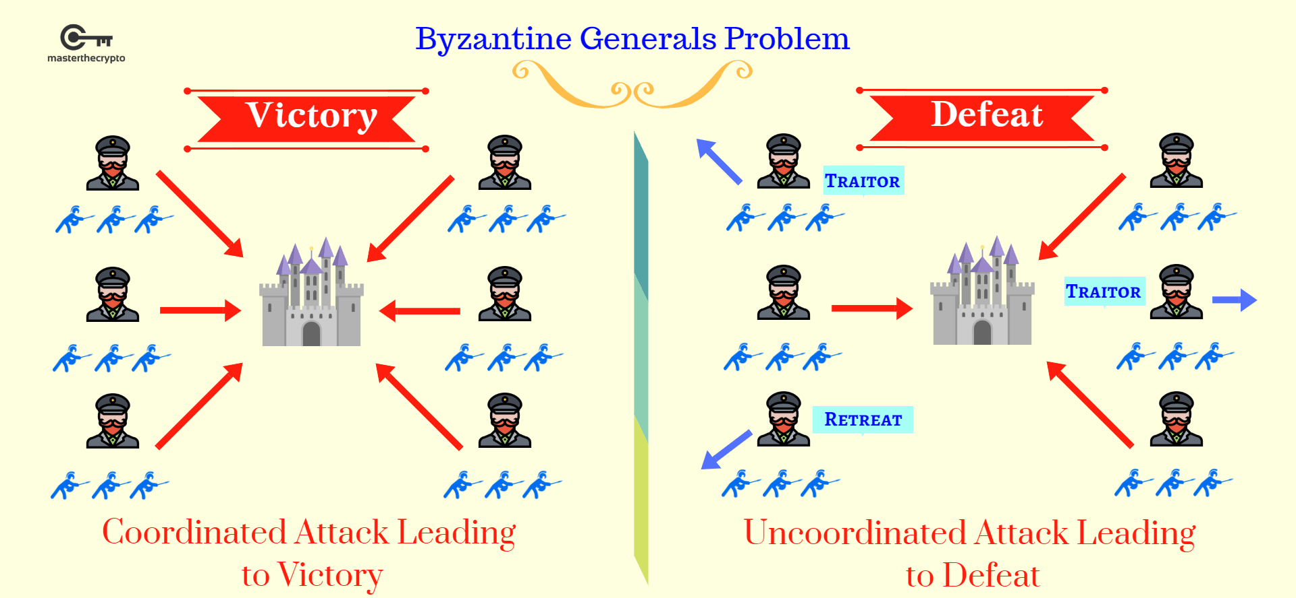

Slide 112
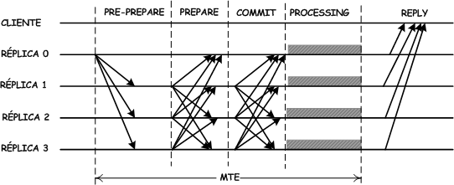
Consenso Bizantino
Pre-prepare: Primário difunde uma requisição atribuindo uma sequencia e assinando-a digitalmente
Prepare: Réplicas enviam ACCEPT da requisição
Commit: Se ao menos 2F+1 ACCEPTS forem recebidos (incluindo ele mesmo), a réplica envia o COMMIT
Processing: Se 2F+1 COMMITs forem aceitos a requisição é enviada
Reply: O CLIENT aceita como resposta uma mesma resposta enviada por 2F+1 réplicas
Notes:
112

Slide 113
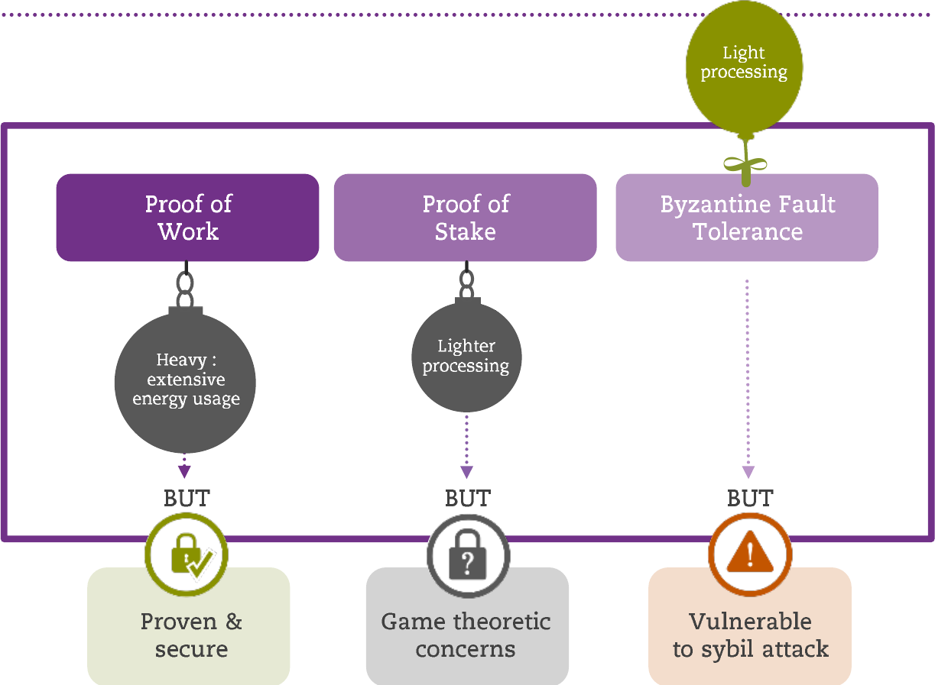

Slide 115
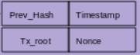
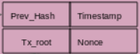
Alice sends Bob
some bitcoins, a digitally signed transaction.
2. This and other
pending transactions are all broadcast to the whole network.
3. Miners around the
world race each other to solve a “Proof of Work puzzle.”
HOW THE BITCOIN BLOCKCHAIN WORKS
8. Bob can use wallet software to verify the transaction doesn’t involve Alice “double spending” her money.
Block N
Block N+1
...
...
4. Winner combines several hundred pending transactions into a “block”, & collects fees. This happens every ~10 mins.
Inventor:
Satoshi
Nakomoto
See https://bitcoin.org/bitcoin.pdf
7. Any transaction that is 3-4 blocks into the blockchain cannot, for all practical purposes, be reversed
6. In case of conflicts, the longest chain wins, i.e. is worked on; this results in consensus on which blocks are on the chain.
5. The new block is appended to the chain and broadcast to the whole network
© Bhaskar Krishnamachari, 2018

Slide 116
Blockchain data structure
N
HASH (N-1)
N+1
HASH (N)
N+2
HASH (N+1)
...
...
Each transaction is a digitally signed set of input and output addresses
Each block is a collection of transactions
Proof of Work: A miner must find a “nonce” such that the hash of a block contains a certain number of leading zeros.
Within each block, the transactions are stored in the form of a Merkle tree which allows quick verification of (non) membership

Slide 117
Distributed Ledger Technology
A type of immutable database to record transactions in chronological order (typically, in the form of a blockchain), that is shared, replicated and synchronized
Key Ingredients:
consensus to ensure that the shared ledgers are exact copies
digital signatures to validate original sender
Hashes to ensure records are tamper-evident
Business benefits:
Can use in a business network spanning multiple organizations
Provides audit trail / provenance tracking
Immutable, tamper-proof ledger
Impartial dispute resolution: contract as code

Slide 118
Types of Blockchain
Permissionless
Permissioned
Public
Private / Consortium / Public
Anonymous users
Identified users
Slow
Fast
Proof of work, Proof of stake, Proof of importance, Proof of time-elapsed
Consensus Protocols: PBFT, RAFT, Tendermint
Examples: Bitcoin, Ethereum, NEM, IOTA
Examples: Hyperledger Fabric,
R3 (Corda), Ripple, Quorum

Slide 119
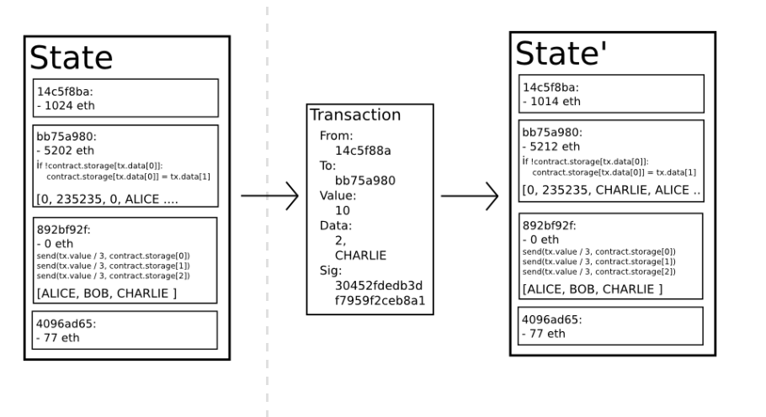
Ethereum Smart Contracts
Ethereum innovated over Bitcoin by adding a Turing-complete computational model over it. The Ethereum Virtual Machine (EVM) allows the use of “smart” contracts that express in code the conditions pertinent to executing/verifying a transaction.
https://ethereum.org/
https://github.com/ethereum/wiki/wiki/White-Paper

Slide 120
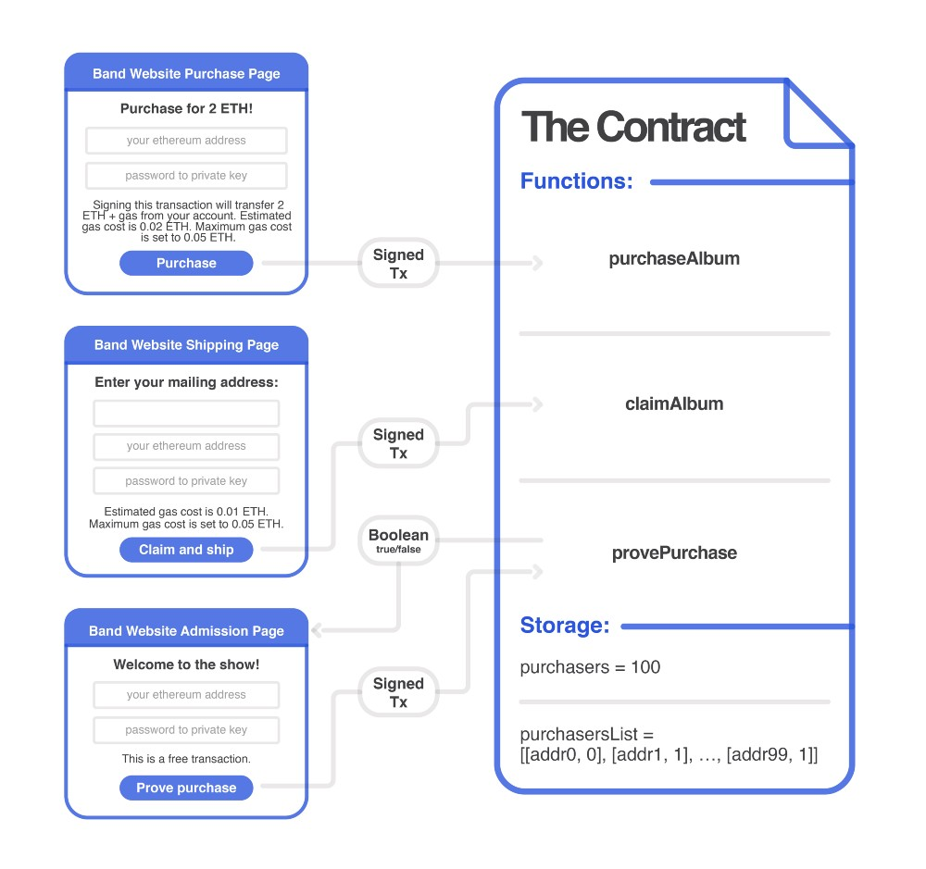
Ethereum Smart Contracts
A smart contract is itself a transaction with a special address
Typically written using Solidity, an object-oriented language
Variables and Functions
Functions are trigerred by new transactions sent to the contract address
Contract doesn’t directly communicate with the outside world
All transactions cost “gas” which must be paid for in ether
Interesting decentralized applications can be designed around smart contracts
https://medium.com/@ConsenSys/ethereum-bitcoin-plus-everything-a506dc780106

Slide 121


Ethereum Smart Contracts - Tools
Geth
Parity
Solidity
Solc
Truffle
DApp
In JavaScript
Web3.js
Metamask
RPC
Ethereum
EVM
Smart
Contracts
Web3
Browser
Ethereum Network
SC Programming language: solidity, compiler: solc
Deployment framework: Truffle
Ethereum node: Geth or parity
Remote procedure calls / API: Web3
Web-based web3.js based interface: Metamask
DApp language: javascript or other
https://ethereum.org/
https://github.com/ethereum/wiki/wiki/White-Paper

Slide 122












Hyperledger: A Linux Foundation project
A collaborative effort created to advance cross-industry blockchain technologies for business
Founded February 2016; now more than 230 member organizations
Open source, open standards, open governance
Five frameworks and five tools projects
IBM is a premier member of Hyperledger
From Landscape of Practical Blockchain Systems and their Applications Mohan TiE Inflect Blockchain Bootcamp 2018-05-03 5-2018.pptx https://drive.google.com/file/d/1oSuqcBzQR1FeS9zBUucD-t7sSAHyUhuC/view
www.hyperledger.org
Notes:
It is important to correctly distinguish between the terms and projects here:
Hyperledger is a trademark of the Linux Foundation and is the umbrella for a group of projects designed to advance blockchain for business.
Hyperledger Fabric is one framework that is underneath this umbrella. Contributors to Fabric include IBM, DTCC, Fujitsu and others. Other frameworks include Iroha and Sawtooth.
IBM Blockchain is used to describe the breadth of technologies and services that are supplied uniquely by IBM (e.g. hosting on Bluemix).
One of the key differentiators for Hyperledger is open governance. This means that there is no one controlling organisation that governs the direction of the project, and no lock-in to one particular vendor.
122

Slide 123

Ethereum vs. Hyperledger Fabric
From http://explore-ip.com/2017_Comparison-of-Ethereum-Hyperledger-Corda.pdf
https://arxiv.org/pdf/1801.10228v2.pdf
Hyperledger Fabric: A Distributed Operating System for
Permissioned Blockchains

Slide 124


Hyperledger Fabric
Hyperledger is a Linux Foundation Project with 130+ members and 8 projects
Hyperledger Fabric is one of the projects, focused on building an open-source permissioned distributed ledger for business. Members only see transactions they participate in.
Modular architecture: membership services and consensus such as PBFT (default) as plug and play components
https://hyperledger.org/projects/fabric

Slide 125


Hyperledger Composer / Fabric
Blockchain application
Hyperledger Composer
Developer Tools
Operational Tools
Governance Tools
Hyperledger Fabric
IBM Cloud
https://ibm-blockchain.github.io/develop/
Landscape of Practical Blockchain Systems and their Applications Mohan TiE Inflect Blockchain Bootcamp 2018-05-03 5-2018.pptx https://drive.google.com/file/d/1oSuqcBzQR1FeS9zBUucD-t7sSAHyUhuC/view

Slide 126

Do I need a blockchain?
https://spectrum.ieee.org/computing/networks/do-you-need-a-blockchain

Slide 127
Theory
Consensus requirements: Agreement - all nodes agree on same value Validity - the value that is decided on must be proposed by some node Termination - all nodes eventually decide
FLP (Fischer, Lynch and Paterson) impossibility theorem: "in an asynchronous network where messages may be delayed but not lost, there is no consensus algorithm that is guaranteed to terminate in every execution for all starting conditions, if at least one node may fail-stop.”
https://groups.csail.mit.edu/tds/papers/Lynch/jacm85.pdf
http://betathoughts.blogspot.com/2007/06/brief-history-of-consensus-2pc-and.html

Slide 128
Distributed Consensus Algorithms
2 phase commit: efficient but not crash resistent: http://the-paper-trail.org/blog/consensus-protocols-two-phase-commit/
Paxos: https://lamport.azurewebsites.net/pubs/paxos-simple.pdf
Raft: https://raft.github.io/
Byzantine Faults: malicious failures returning wrong, misleading results
PBFT - practical Byzantine fault tolerance: http://pmg.csail.mit.edu/papers/osdi99.pdf
Fast Byzantine consensus: http://www.cs.cornell.edu/lorenzo/papers/fab.pdf
Sieve: https://arxiv.org/pdf/1603.07351.pdf
Ripple (RPCA) https://ripple.com/files/ripple_consensus_whitepaper.pdf

Slide 129

Consensus Mechanisms:
From Bei Chun Zhou (IBM), Data Consistency and Blockchain, online at https://ibm.co/2jGYRNE

Slide 130
Consistency in Databases
CAP Theorem: it is impossible for a distributed data store to simultaneously provide more than two out of the following three guarantees: Consistency. Availability. Partition tolerance.
ACID - atomicity, consistency, isolation, durability BASE - basically available, soft state, eventually consistent (used by noSQL databases, values availability and scale over consistency) E. Sirer, Bitcoin Guarantees Strong, not Eventual, Consistency, 2016. http://hackingdistributed.com/2016/03/01/bitcoin-guarantees-strong-not-eventual-consistency/ SALT - sequential, agreed-on, ledgered, tamper-detectable Tai et al., Not ACID, not BASE, but SALT: A Transaction Processing Perspective on Blockchains, 2017. http://www.ise.tu-berlin.de/fileadmin/fg308/publications/2017/2017-tai-eberhardt-klems-SALT.pdf

Slide 131


Proof of Work: Hashcash to Bitcoin
History: Hashcash, proposed in 1997 by Adam Back to reduce spam email
http://www.hashcash.org/papers/announce.txt

Slide 132
Proof of Work: Hashcash to Bitcoin
From Wikipedia entry on Hashcash: While hashcash uses the SHA-1 hash and requires the first 20 of 160 hash bits to be zero, bitcoin’s proof of work uses two successive SHA-256 hashes and originally required at least the first 32 of 256 hash bits to be zero. However the bitcoin network periodically resets the difficulty level to keep the average rate of block creation at 6 per hour. As of August 2017 (block #478608) the bitcoin network has responded to deployments of ever faster hashing hardware by miners by hardening the requirement to first 72 of 256 hash bits must be zero
https://en.wikipedia.org/wiki/Hashcash

Slide 133

Problems with Proof of Work
Computational Arms Race
Not Green: huge electricity consumption
51% attack: miners controlling 50% of the compute power can halt or even reverse transactions
Slow

Slide 134
Emerging Alternatives to Proof of Work
Proof of Stake: Mining power proportional to percentage of coins available. Someone with 51% stake in the coin would not have in their best interest to attack the network in which they hold the majority share. E.g.: Peercoin. Nxt, Blackcoin, and ShadowCoin. Ethereum slated to switch to PoS.
Proof of Importance: Advocated by NEM. Every account is given an importance score. more coins, more transactions, reputation "measure of graph theoretic importance of the node in the transaction graph"
Proof of Space: miners allocate unused disk space to the network, probability of mining a block proportional to the amount of space contributed, used in Storj, a blockchain-based distributed storage system.

Slide 135
Other Problems with Bitcoin & Proposed Solutions
Transaction Malleability: unconfirmed transactions can be changed to invalidate the hash
Scalability: Blocks limited to 1MB, slow processing (144 blocks mined per day on average)
SegWit - increases block size~1.8MB, solves malleability, backwards compatible Lightning network - off-chain channel to speed up microtransactions
Bitcoin Cash (8 MB blocks), Bitcoin Gold (new PoW - Equihash)...

Slide 136


Transaction Fees
Used to control congestion in open blockchain networks, can be quite high; newer system IOTA has zero explicit transaction fees but requires mining nodes to do work, which has a cost.

Slide 137
Transaction Volume
Permissioned blockchains offer high transaction rates, but are limited in size to dozen-odd nodes
VISA: 4000 tps
******************
Hyperledger Fabric: 3500 tps
Ripple: 1500 tps
******************
Paypal: 115 tps ******************
Ethereum: 10-20 tps
Bitcoin: 7 tps
******************
In part, per https://steemit.com/cryptocurrency/@steemhoops99/transaction-speed-bitcoin-visa-iota-paypal + https://ripple.com/xrp/
Permissionless/open blockchains are large in size but have very low transaction rates

Slide 138

Centralization of Power
There is a tendency to bigger pool sizes to reduce variance of earnings from mining.. this could be viewed as a failure of the protocol.

Slide 139


Blockchain and the Internet of Things
Challenges:
Scalability - speed of transactions
Transaction Fees
Hardware Requirements
Network Partitions
IOTA: capable of 500-800 tps
Per https://steemit.com/cryptocurrency/@steemhoops99/transaction-speed-bitcoin-visa-iota-paypal
https://iota.org/IOTA_Whitepaper.pdf

Slide 140

Why IOTA?
Scalability
Fees
High Hardware and Resource Requirements
A new Distributed Ledger Architecture for IoT and a novel new Machine to Machine interactions
Based on Tangle

Slide 141

What is Tangle?
A blockchain without BLOCKS and CHAINS
Instead of a smaller subset of the network being responsible for the overall consensus (miners / stakers), the entire network of active participants (i.e. devices making transactions), are directly involved in the approval of transactions.

Slide 142

IOTA Consensus
Consensus in IOTA is no longer decoupled from the transaction making process: it’s an intrinsic part of it, and it’s what enables IOTA to scale without any transaction fees.

Slide 143
Transaction
Signing: You sign the transaction inputs with your private keys
Tip Selection: MCMC (Markov chain Monte Carlo) is used to randomly select two tips (i.e. unconfirmed transactions), which will be referenced by your transaction (branchTransaction and trunkTransaction)
Proof of Work: In order to have your transaction accepted by the network, you need to do some Proof of Work — similar to Hashcash (spam and sybil-resistance)

Slide 144
Transaction
Green blocks: transactions on which consensus was achieved (i.e. transaction finality with some security guarantees); red blocks: transactions where we are still uncertain on their full acceptance; grey blocks: tips (unconfirmed transactions)
I want to be a Green block!

Slide 145
Transaction
We execute the MCMC algorithm N times, the probability of your transaction being accepted is therefore M of N (M being the number of times you land on a tip that has a direct path to your transaction)
As a merchant, in IOTA you have complete freedom to decide with what probability you will start accepting transactions. If you are happy with 51% probability, you execute MCMC 100 times, and if 51 times or more there is a path, you accept the transaction and exchange goods.
For high value transaction you can increase this threshold to 99 or even 100!

Slide 146

Benefits
Because IOTA achieves consensus on the validity of transactions without the involvement of any miners, we also have no transaction fees to pay.

Slide 147

Benefits
IOTA was designed to enable transactional settlement at scale. Since consensus is parallelized, and not done in sequential intervals of batches as in Blockchain, the network is able to grow and scale dynamically with the number of transactions.

Slide 148

Benefits
Machine-to-Machine Vision: As the Internet of Things starts unleashing itself, the need for “Smart Decentralization” is apparent.

Slide 149
Streaming Data Payment Protocol
Application layer client-server protocol over TCP to enable payment for streaming IoT data
Messages for menu, order, invoice, data, payment ack, data ack.
Allows for payments via cryptocurrency and records on distributed ledger
python-based reference implementation on IOTA, available online at https://github.com/ANRGUSC/SDPP
Download to tinker and play with protocol development using Blockchain/DLT - looking for open source contributors!

Slide 150


Slide 151
IOTA Research Challenges
All decentralized consensus designs have a certain centralization flaw when it comes to mining but this can be prevented by allowing the transaction issuers to conduct PoW instead of miners, as with the Iota Tangle solution.
Its probabilistic security model may need a certain centralized check-point to co-ordinate and overcome a tragedy of the commons.
Tangle makes a tradeoff in the CAP theorem, that is, it only guarantees eventual consistency but not strong consistency.

